Slide 1
LOGISTIQUE

Slide 2
Logo Logistique

Slide 3
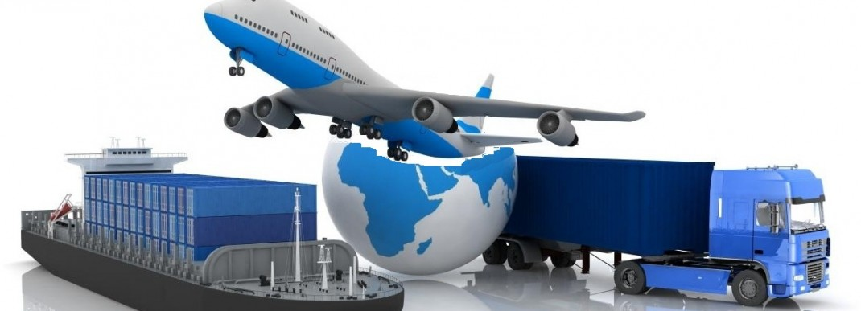
La logistique inclut tous les systèmes et les processus qui permettre le mouvement de la matière et flux immatériels.

Slide 4
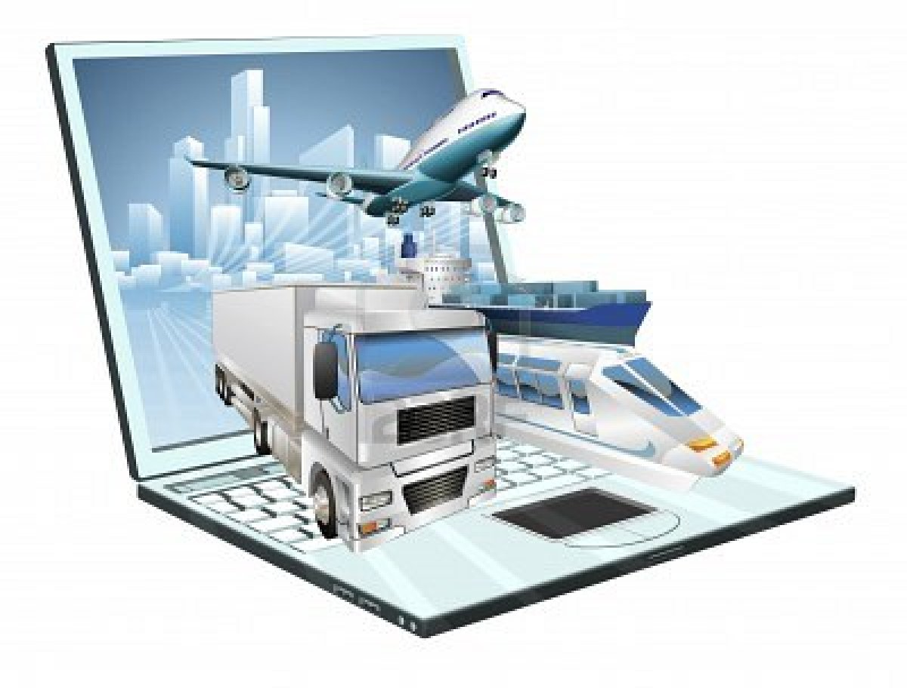

Slide 5
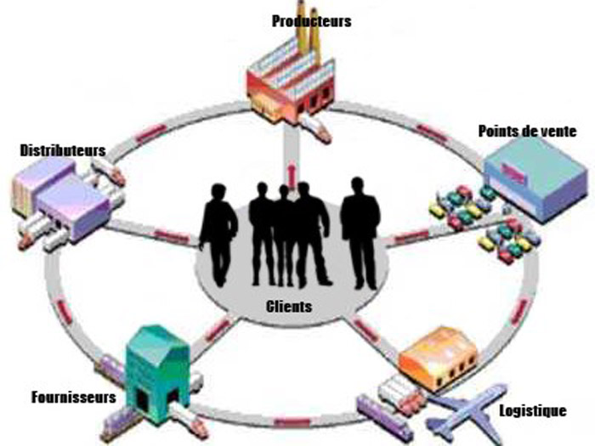

Slide 6
Transport interne
transport industriel
transport à l'intérieur de l'entrepôt
transport à l'intérieur du centre de distribution
Transport
Transport externe
le transport continental
Le transport intercontinental
transport intermodal

Slide 7
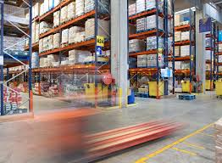
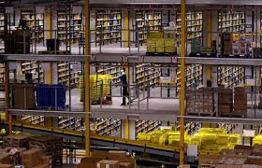
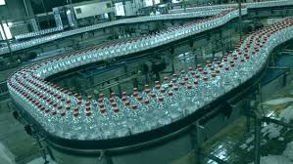
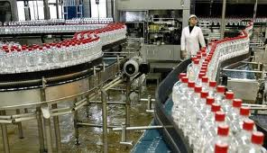
Transport Interne

Slide 8
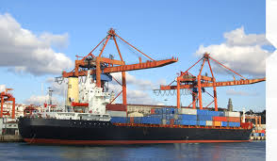
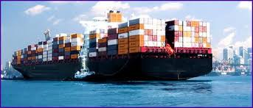
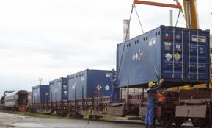
Transport externe

Slide 9
Pourquoi la logistique?
Circulation et transport
médecine
les activités de service
LOGISTUQUE
industrie
commerce
agriculture
armée

Slide 10
Systèmes et des fonctions logistiques
système d'emballage
système de valeurs
système de transport
système de stockage

Slide 11
Finalités de la logistique
Gain de temps
Économiser de l'argent
plus petit nombre d`entrepôt
diminution des stocks
L'éducation et la création de nouveaux ingénieurs

Slide 12
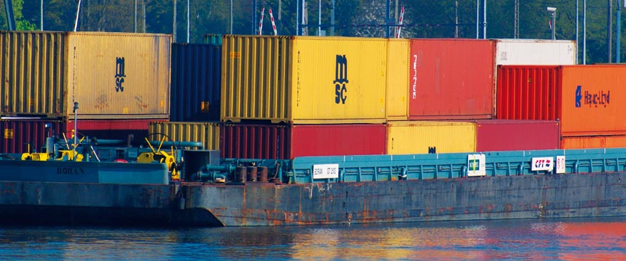
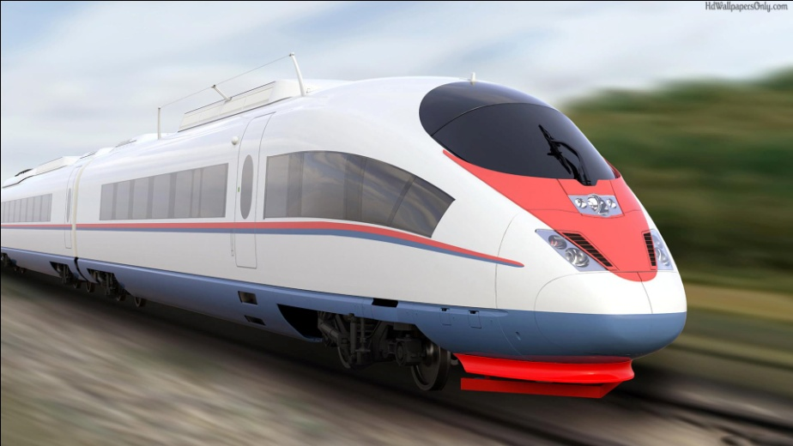
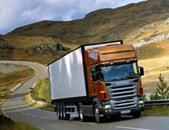
La logistique à utiliser le transport intermodale, deux ou plusieurs modes de transport pour réaliser le transport d'une charge utile d'un point origine à un point destination. Elle connecte le transport ferrovaire, télécommunications, transport routier, l'eau de transport.

Slide 13
Vocabulaire
Katarina Milovanović
logistique, f – logistika
systéme , m – sistem
processus, m – proces
mouvement, m – kretanje
immatériel - nematerijalan
distributeur, m – distributer
produsteur, m – proizvodjač
fournisseur,m – dobavljač
transport interne – unutrašnji transport
transport externe – spoljni transport

Slide 14
Tijana Simić
médecine, f – medicina
commerce, m – trgovina
armée, f – vojska
agriculture ,f –agrikultura
Tamara Nikolić
emballage, m – ambalaža
stockage,m – zalihe
transport intermodal – intermodalni transport
ferrovaire transport – železnički transport
télécommunications – telekomunikacije
transport routier – drumski transport
diminution des stocks – smanjenje zaliha

Slide 15
Merci pour votre attention!

Slide 16
Milovanović Katarina
Tamara Nikolić
Tijana Simić

